Slide 1
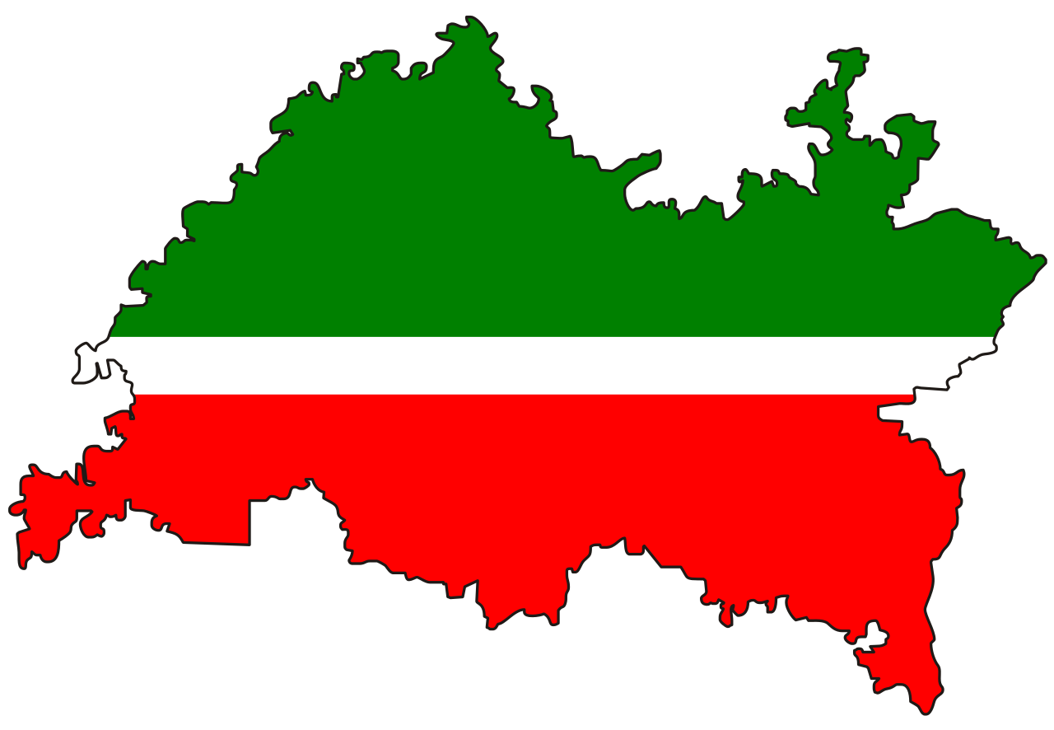
100 лет
образования
ТАССР

Slide 2
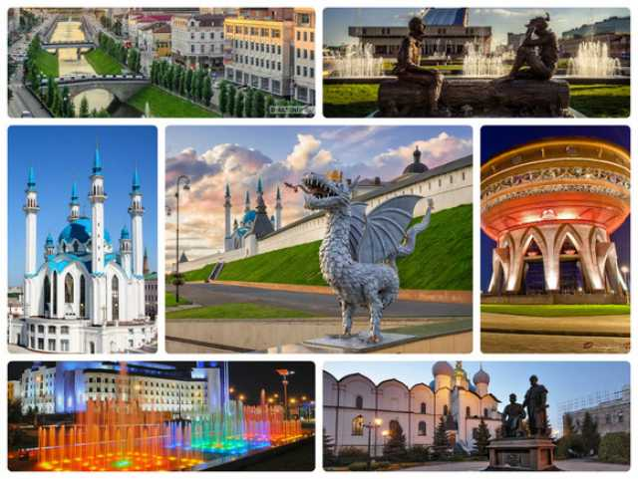
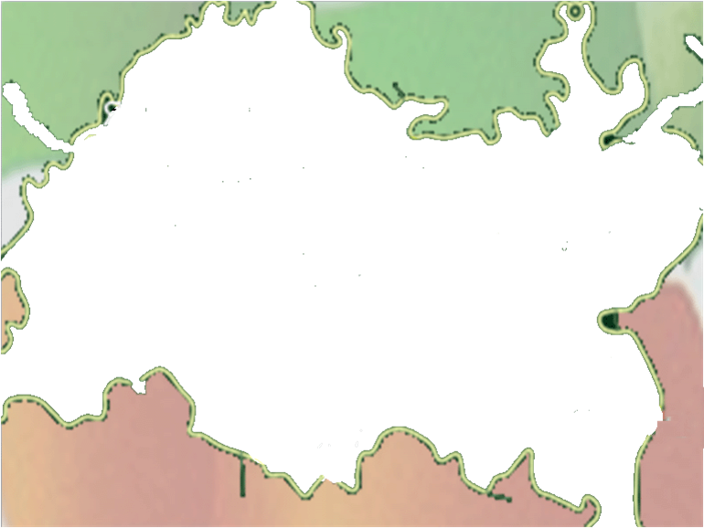
История нашей республики неразрывно связана с определением национальной государственности народов бывшей Российской империи после Октябрьской революции 1917 года.

Slide 3
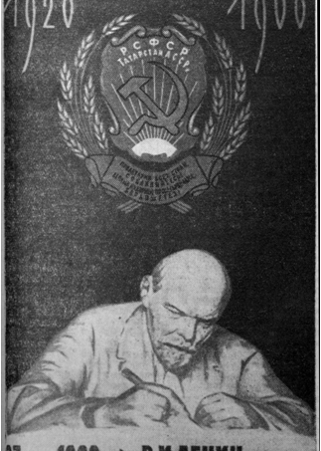
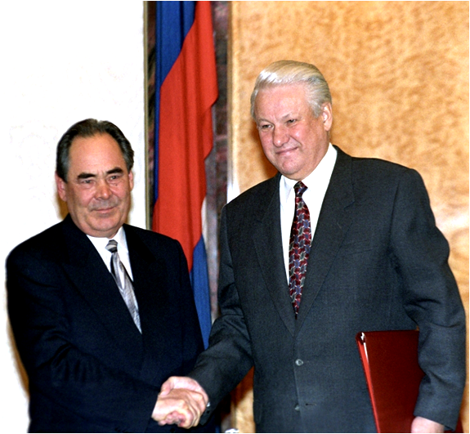
27 мая1920 г.
был подписан Декрет
об образовании
ТАССР
30 августа 1990 г.
была принята Декларация
о государственном
суверенитете республики

Slide 4
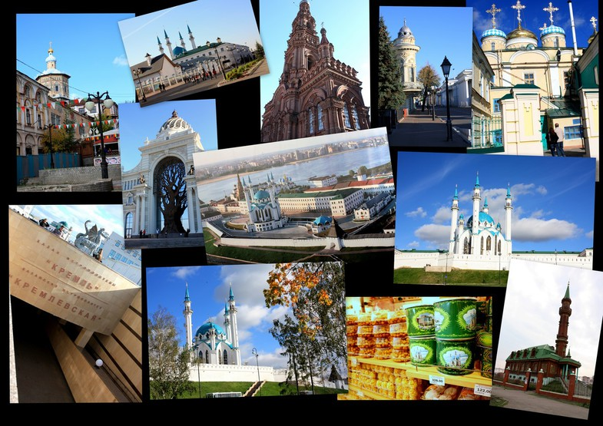
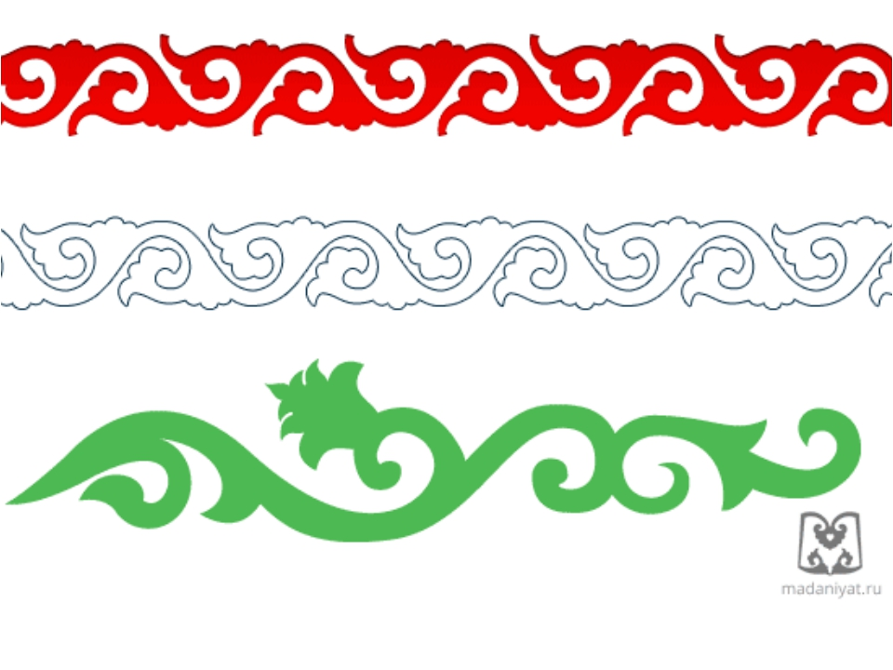
Исторические и географические факторы обусловили расположение Татарстана на стыке двух крупных цивилизаций: восточной и западной, что во многом объясняет многообразие его культурного богатства. И чем глубже изучаешь, познаешь свой город, свою республику, тем больше убеждаешься, какое бесценное духовное, архитектурное богатство оставили нам в наследство наши предки.

Slide 5
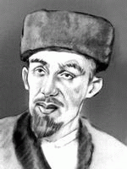

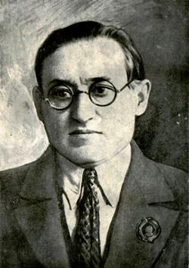

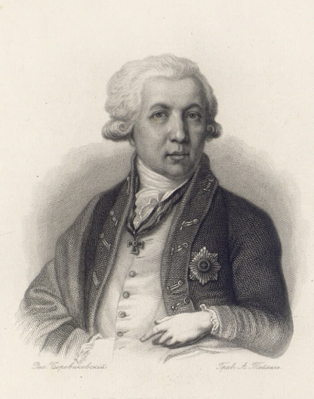
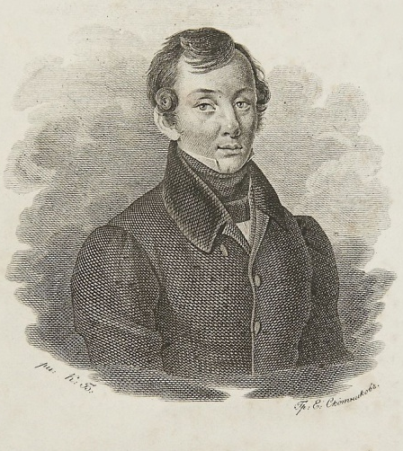
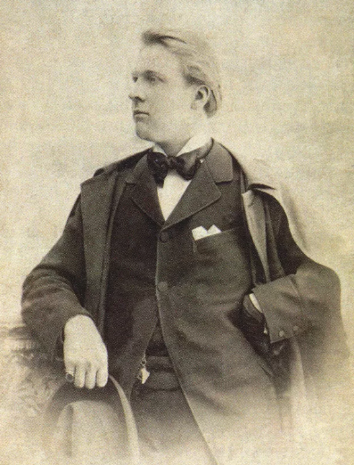
Здесь формировалась татарская культура, давшая нам не только знаменитых татарских поэтов и писателей: Каюма Насыри, Габдуллы Тукая, Шарифа Камала, Мусы Джалиля, но и великих представителей русской культуры — Державина, Баратынского, Шаляпина.
Каюм
Насыри
Габдулла
Тукай
Шариф
Камал
Муса
Джалиль
Г.Р. Державин
Е.А. Баратынский
Ф.И. Шаляпин

Slide 6
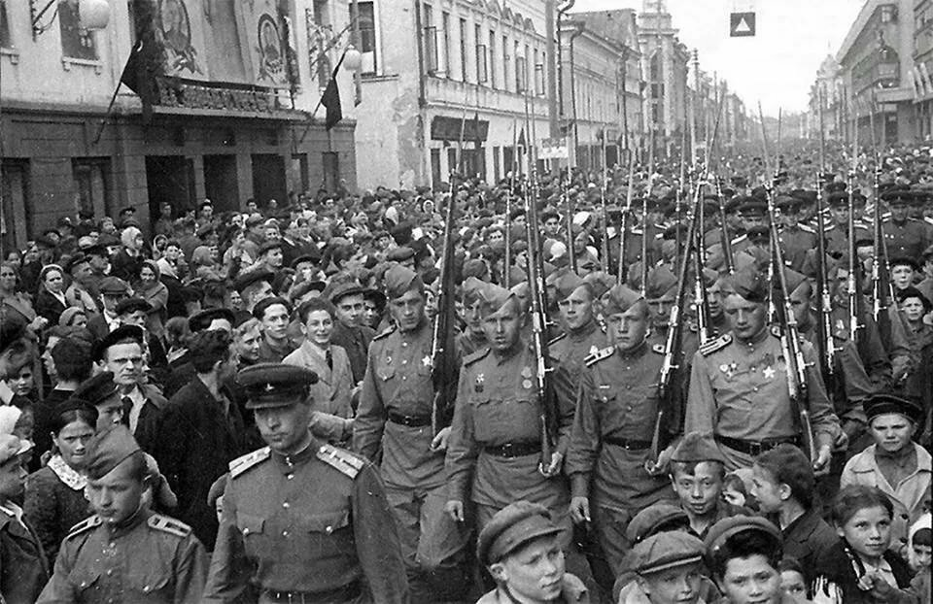
Мы никогда не забудем, что в годы войны Казань была одной из главных кузниц победы над врагом. На территории республики сформировалось 7 дивизий, до тысячи сухопутных рот, жители республики участвовали в полевых боях. Все они с честью вынесли возложенный гражданский долг. Мы не забудем татарстанцев, отдавших жизнь за нашу многонациональную Родину.

Slide 7
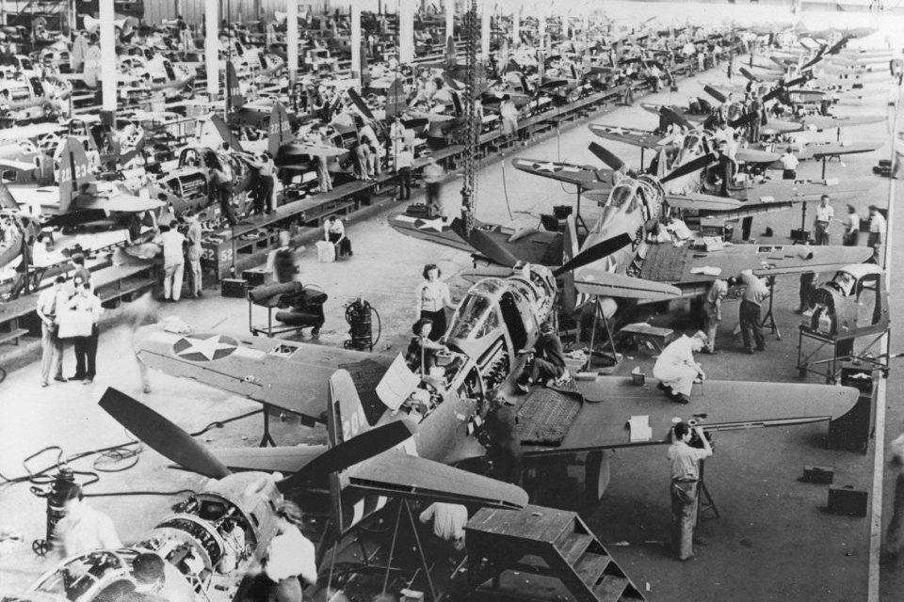
В военные годы значительно возрос промышленный потенциал республики, что послужило быстрому развитию региона в послевоенный период.

Slide 8
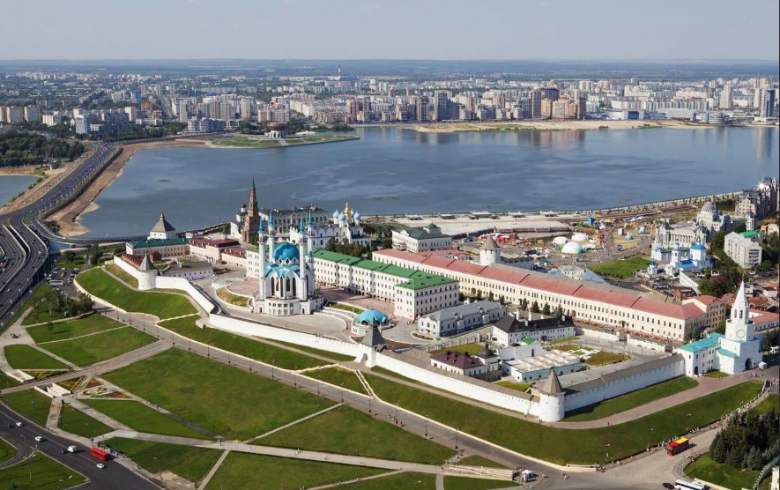
Сегодня Татарстан — это республика передовой промышленности, науки и культуры, и эта ее роль будет только расти. Здесь живут люди, любящие свою землю, заботящиеся о ней и вместе с тем не забывающие о своих духовных, нравственных началах.

Slide 9



Государственный герб и флаг Республики Татарстан

Slide 10
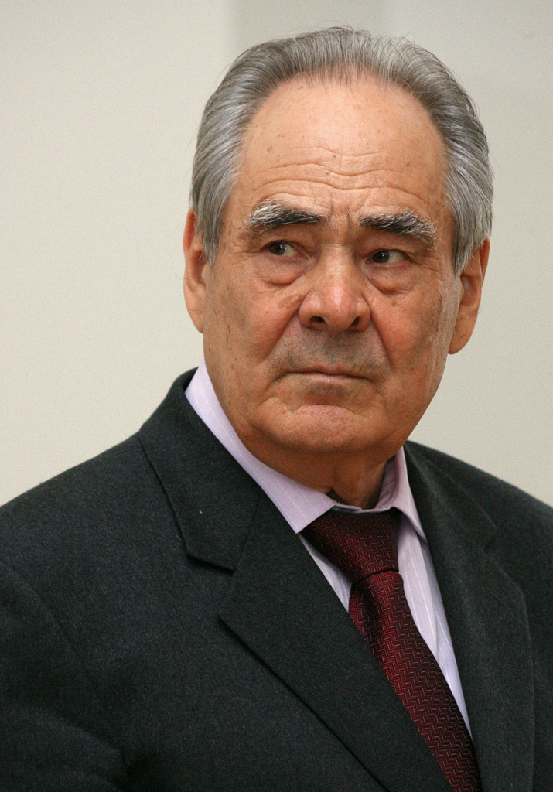

Шаймиев
Минтимер
Шарипович
Президент РТ
с 1991г. по 2010г.

Slide 11
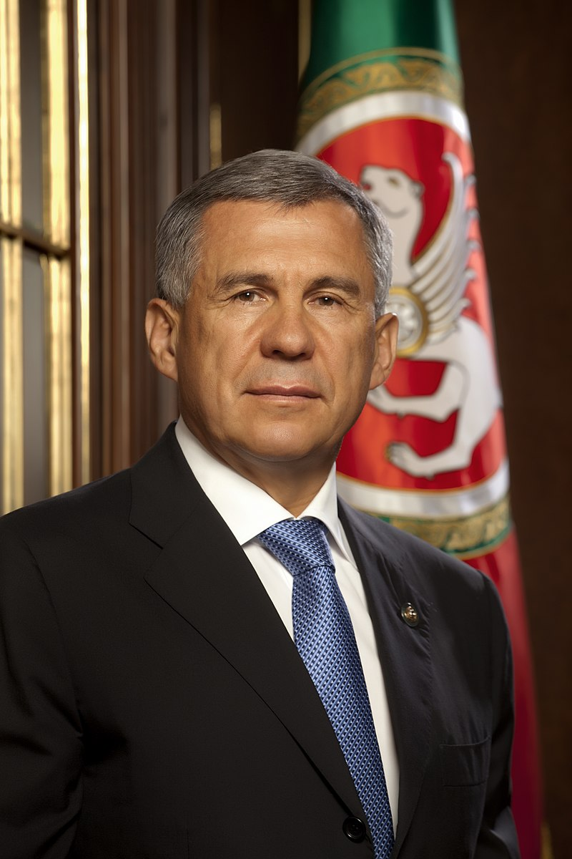
Минниханов Рустам Нургалиевич
Президент РТ с 2010 года

Slide 12
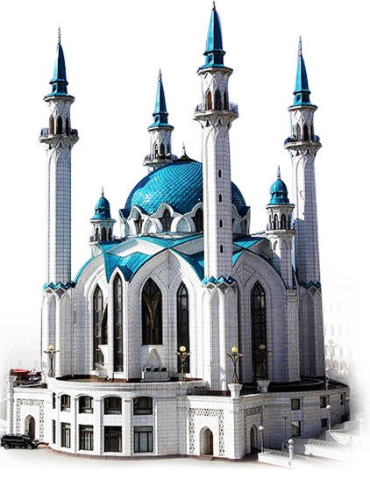
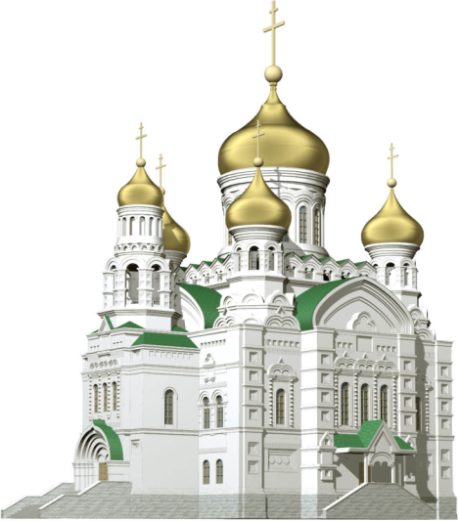
Основные религии –
Ислам и христианство

Slide 13
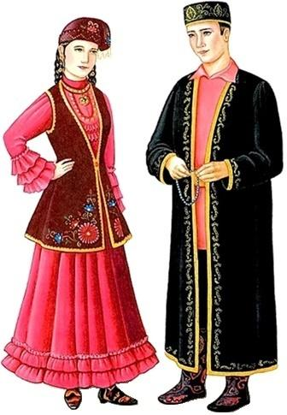
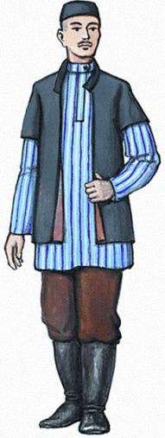
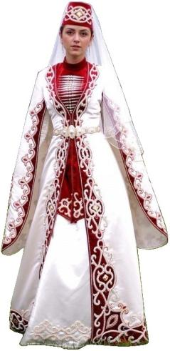
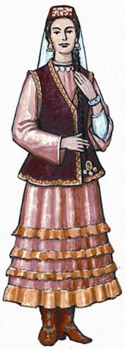
Татарский национальный костюм

Slide 14
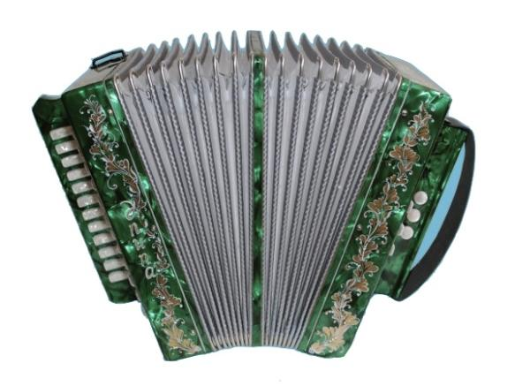
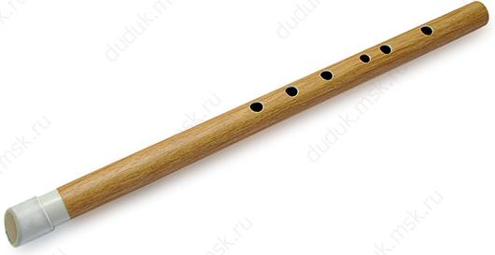
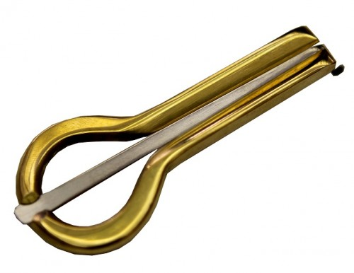
Татарские музыкальные инструменты
Курай
Гармонь-тальянка
Кубыз

Slide 15

Тут матушка Казань – столица,
В округе много городов...
И невозможно не влюбиться
В наш Татарстан,
В наш край хлебов!
В России мест красивых много,
Но Татарстан мне всех милей!
Царица здесь одна – природа,
Здесь много рек, озер, полей.

Slide 16
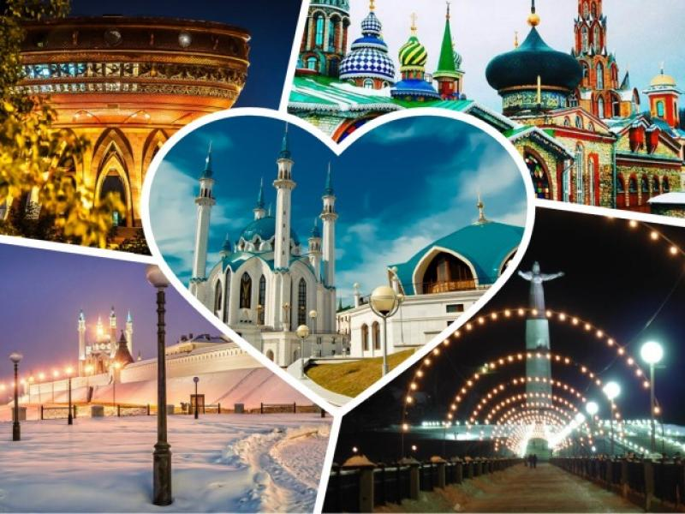
ТАССР төзелүгә 100 ел
Столетний юбилей не только подводит итоги бурного развития республики, но открывает перед Татарстаном новые прекрасные перспективы. Пусть они станут явью!

